Slide 1


Würfel
Grafik: openclipart.org
Projekt INGOLSTADT

Slide 2
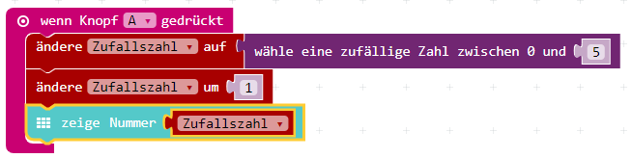
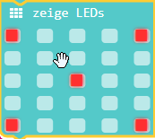
6a „Würfelaugen anzeigen“
AA
AUFGABE
Statt der Zahlen soll nun - wie bei einem Würfel - die
Zahl mit Punkten dargestellt werden-

Slide 3
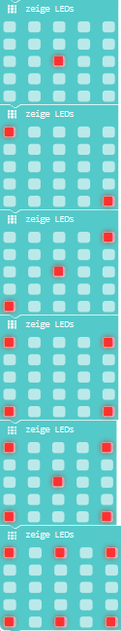
6a „Würfelaugen anzeigen“
AA
AUFGABE
Statt der Zahlen soll nun - wie bei einem Würfel - die
Zahl mit Punkten dargestellt werden-
So sollen die Würfelpunkte dargestellt werden:

Slide 4
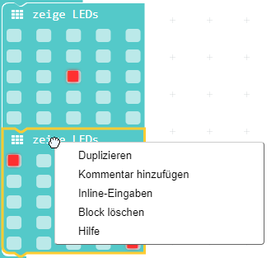
6a „Würfelaugen anzeigen“
AA
AUFGABE
Verwende die rechte Maustaste und dupliziere die Blöcke – das kann Zeit sparen.
TIPP

Slide 5
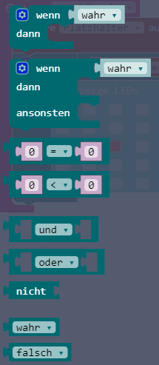
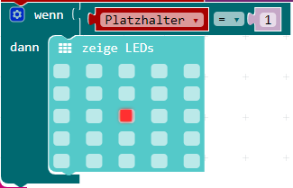



6a „Würfelaugen anzeigen“
AA
AUFGABE
Bedingung:
Wenn die Zahl 1 erscheint, dann soll
das Bild 1 angezeigt werden.
+

Slide 6



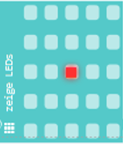
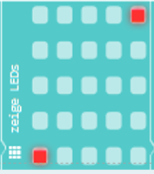
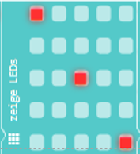



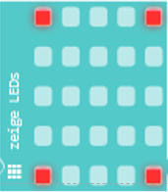
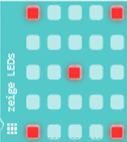
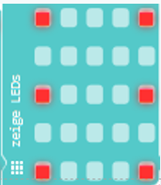
6a „Würfelaugen anzeigen“

Slide 7
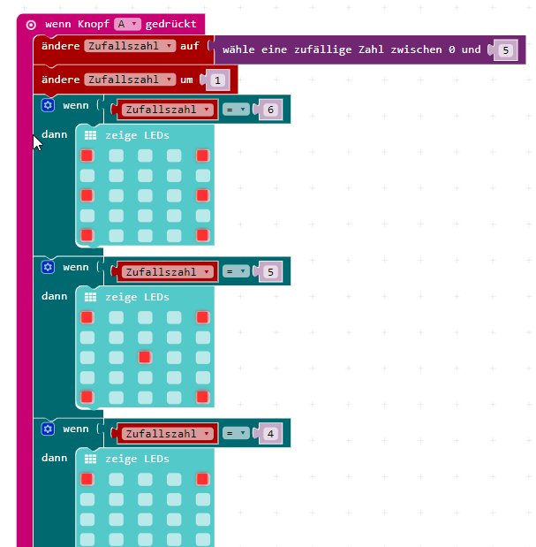
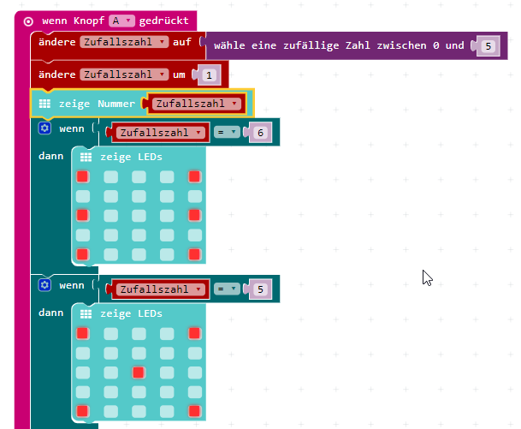

6a „Würfelaugen anzeigen“

